Slide 1



UỶ BAN NHÂN DÂN PHƯỜNG LONG BIÊN
TRƯỜNG MN HOA ANH ĐÀO
LĨNH VỰC PHÁT TRIỂN NGÔN NGỮ
Đề tài: Truyện “ Sự tích cây vú sữa ”
Đối tượng: 5 – 6 tuổi
Thời gian: 30 – 35 phút
Năm học: 2025 - 2026

Slide 2





Câu đố:
“ Quả gì gợi nhớ mẹ ta
Khi ăn bạn nhớ xoa xoa cho mềm”

Slide 3
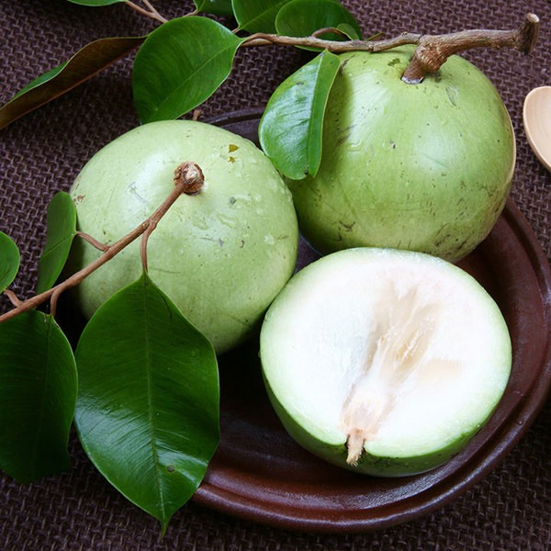

Slide 4
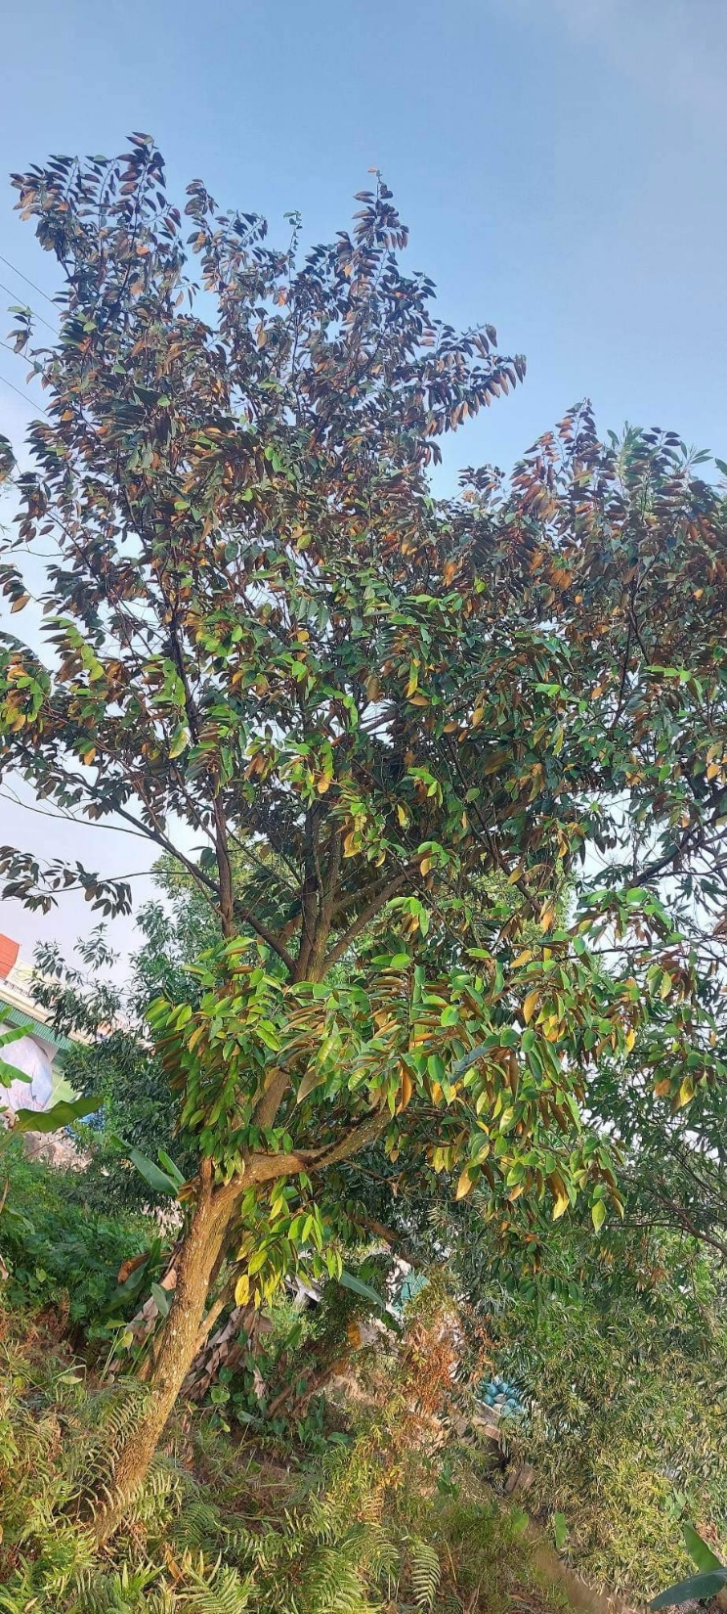

Slide 6
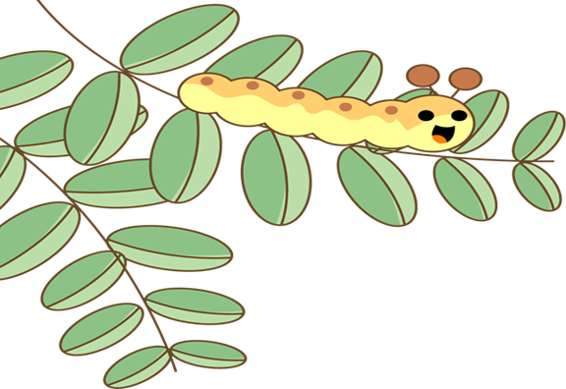




Câu hỏi số 1: Trong truyện sự tích cây vú sữa có những nhân vật nào?

Slide 7
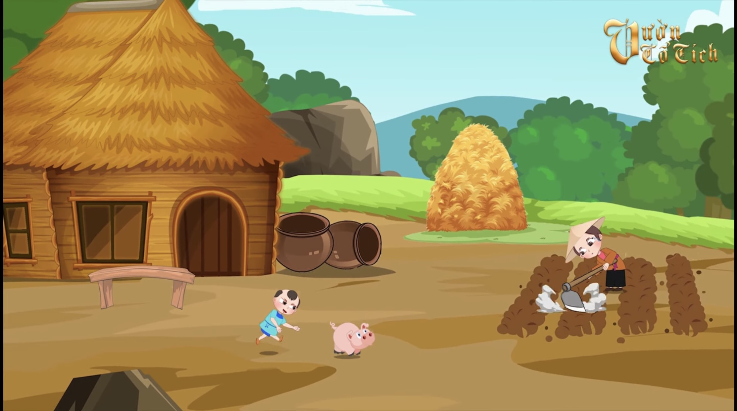

Slide 8
Câu hỏi số 2: Vì sao cậu bé lại đi ra khỏi nhà?

Slide 9
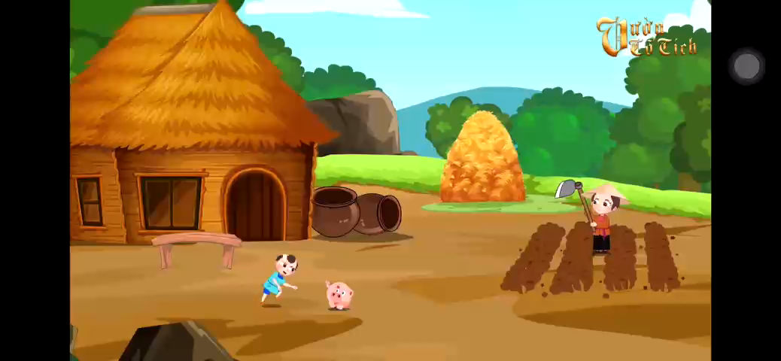

Slide 10
Câu hỏi số 3: Chuyện gì xảy ra với người mẹ khi bỏ nhà đi?

Slide 11
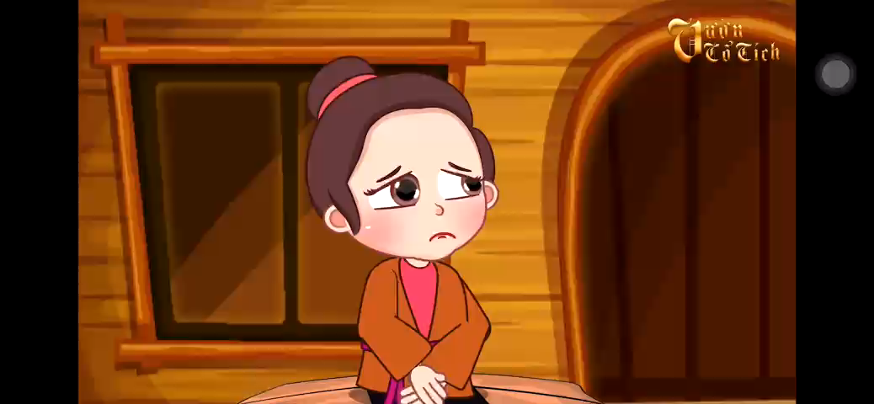

Slide 12
Câu hỏi số 4: Chuyện gì xảy ra với cậu bé khi bỏ nhà đi?

Slide 13


Slide 14
Câu hỏi số 5: Cậu bé cảm thấy như thế nào khi bỏ nhà đi?

Slide 15
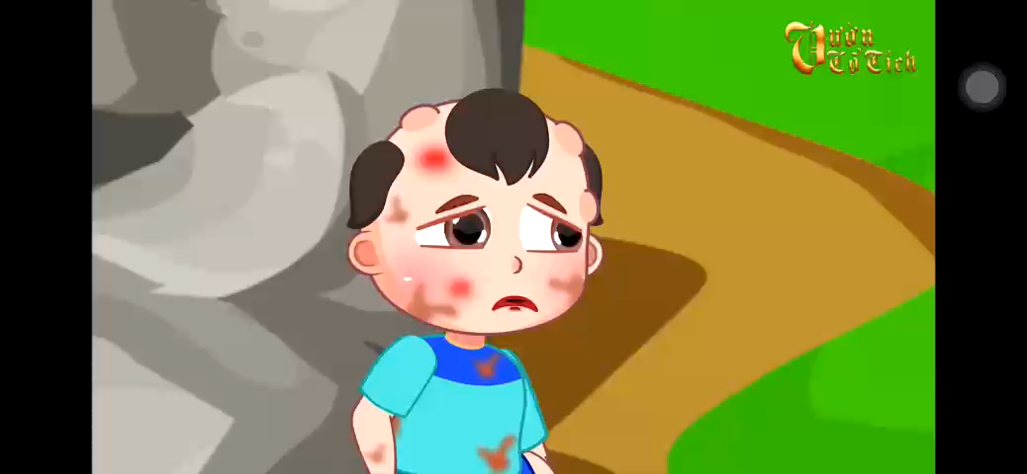

Slide 16
Câu hỏi số 6 : Cậu bé đã làm gì khi quay về nhà?

Slide 17
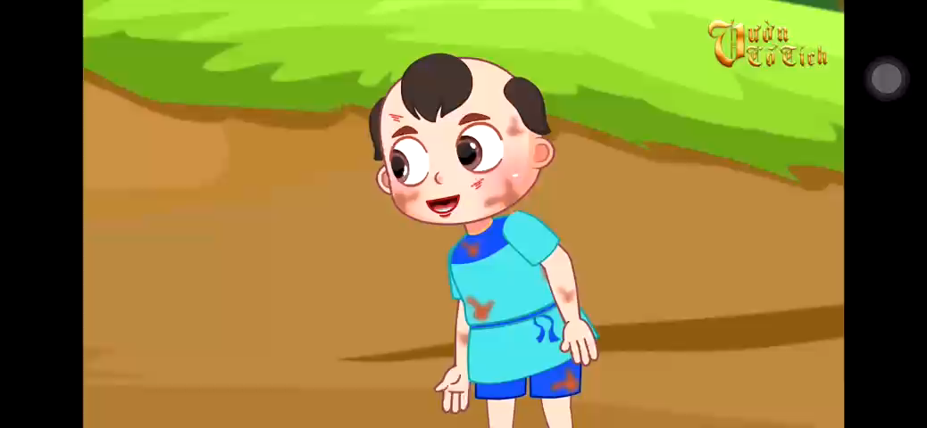

Slide 18
Câu hỏi số 7: Điều gì đã xảy ra khi cậu khóc?

Slide 19
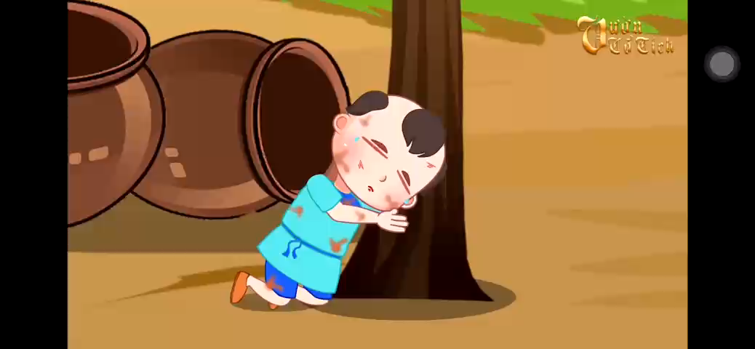

Slide 20
Qua câu chuyện các con thấy cậu bé là người như thế nào?

Slide 21
Nếu được gặp lại mẹ, cậu bé sẽ nói gì?

Slide 22

ĐÓNG KỊCH

Slide 23



Dặn dò
Kể lại câu chuyện “Sự tích cây vú sữa”
cho người thân nghe.

Slide 25



Chúc các thầy cô mạnh khỏe
Chúc các con luôn chăm ngoan.

